Slide 1

Linux 技术
主讲人：郭东 教授
邮箱： guodong@jlu.edu.cn

Slide 2
回忆旧知
4
vi编辑器
拓展新知
新知详解

Slide 3
第4章 vi编辑器
vi编辑器
1
基本操作
2
光标定位
3
文本修改与重排
4
定制vi编辑器
5
查找替换与运行shell命令
6

Slide 4





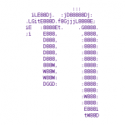

4.1 vi编辑器
编辑器（文本编辑器） 工具软件，用于创建新文件或修改旧文本文件
编辑对象
文本文件
相对简化的字处理器

Slide 5

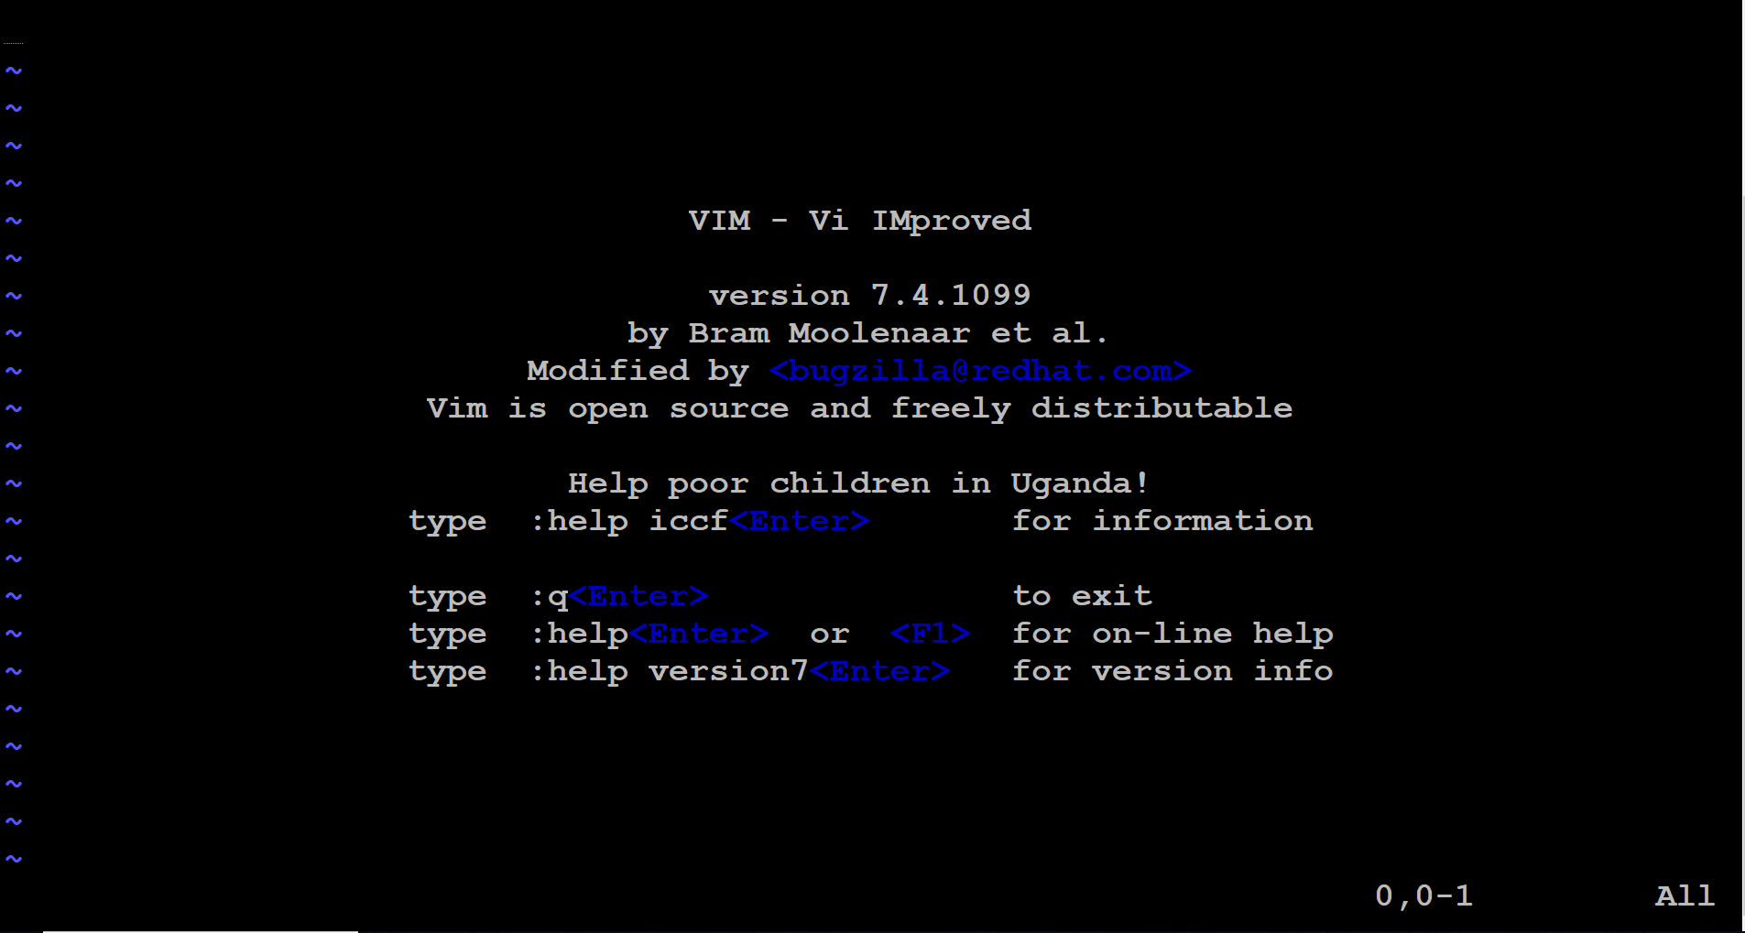
4.1.1 vi编辑器概述
vi
全屏文本编辑器
字处理灵活性、简单、易用
得到多数Unix操作系统支持
vim
vi的改进增强版
$ vi

Slide 6
4.1.2 vi 工作模式
命令模式 （ Normal Mode ）
启动后默认模式
所有输入都被解释为命令
不显示，被执行
通过按键删除字、行、段；移动光标及执行其他操作
按下冒号，在最后一行输入命令
回车结束命令输入，执行
vi的
工作模式
末行模式 （ Command-line Mode ）
文本输入模式（ Insert Mode ）
键盘输入文本字符
屏幕显示用户输入

Slide 7
4.1.2 vi的工作模式
工作模式切换
启动vi
：
命令模式
i
I
末行模式
其他命令
a
wq
A
q
o
q!
O
退出vi
Esc
文本输入模式

Slide 8
4.2 基本操作
创建新文件、修改已有文件
输入文本
文本基本
编辑要求
删除文本
修改文本
搜索文本
保存文件并退出编辑

Slide 9
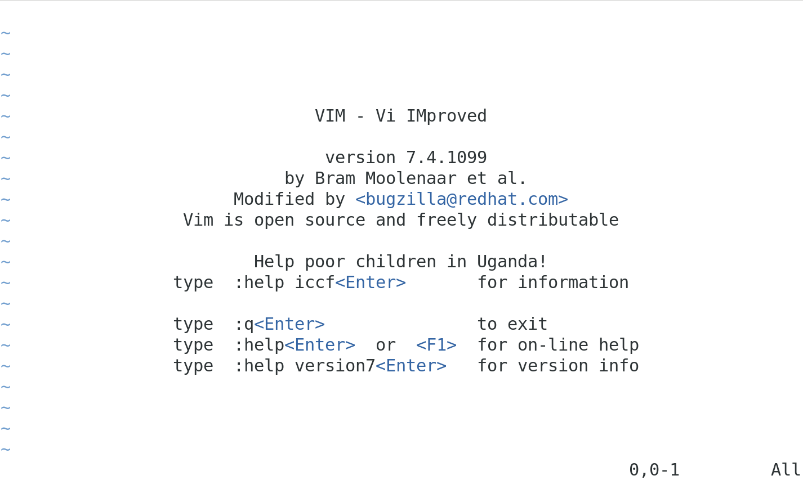

4.2.1 打开/创建文件
$ vi
命令模式
启
动
方式1
退出时保存到指定文件

Slide 10
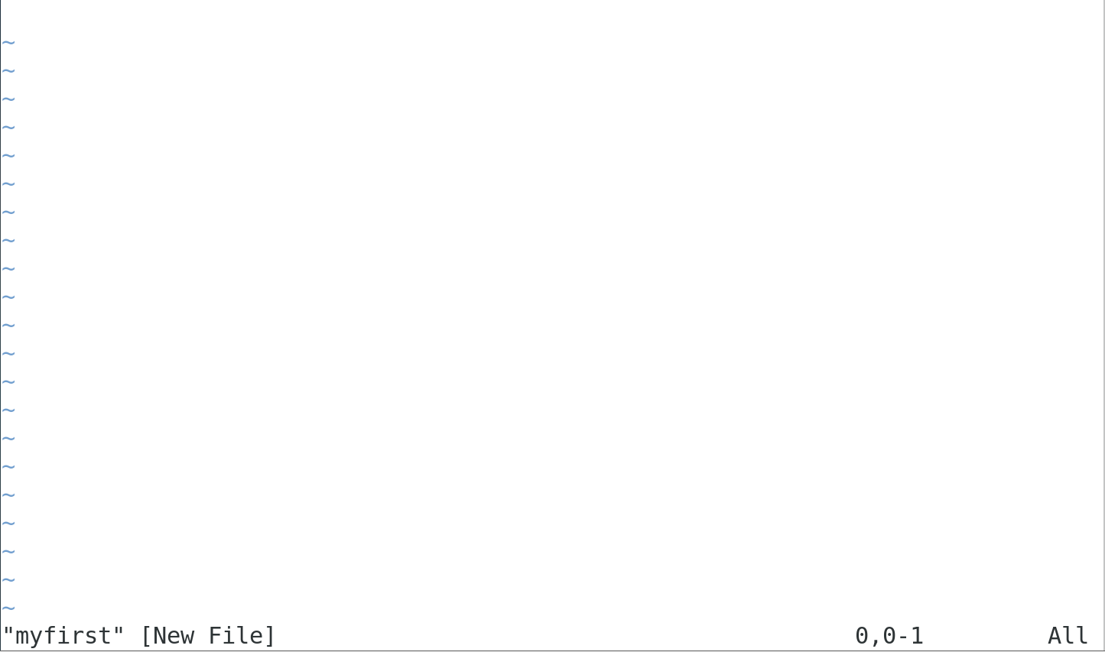
4.2.2 打开/创建文件
$ vi myfirst
myfirst新文件，显示空白屏幕
启
动
方式2
命令模式
状态行提示新文件

Slide 11
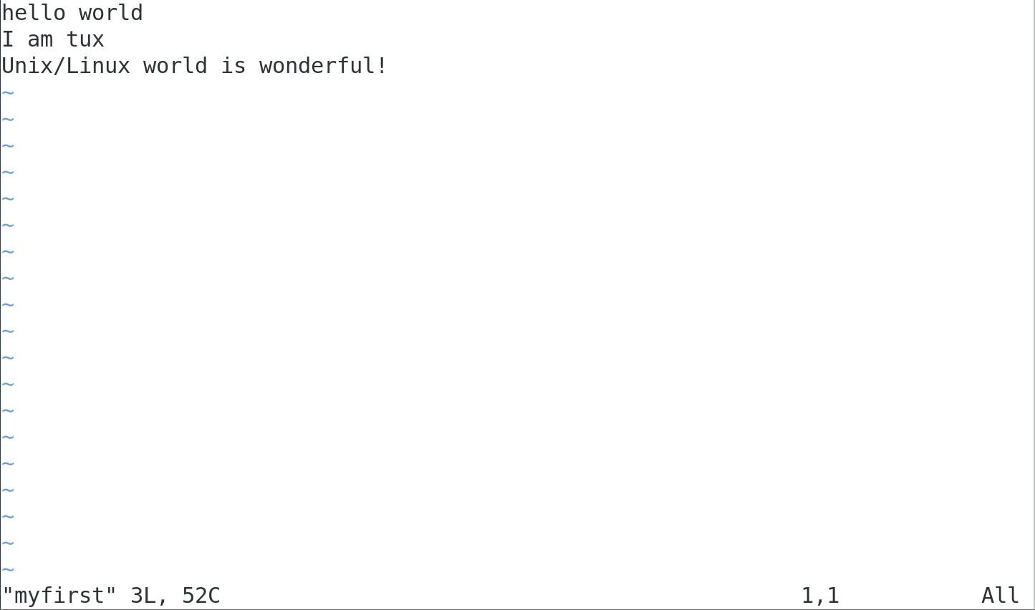
4.2.2 打开/创建文件
$ vi myfirst
显示文件第一页
启
动
方式3
命令模式
光标位位置：行，列
状态行提示：文件名，行数，字符数

Slide 12



4.2.3 编辑文件
按
i
进入文本输入模式
状态行
极简文本编辑
输入文本，屏幕上显示输入内容
Hello World
按
BackSpace
或
Ctrl
+
h
删除字符
每行输入结束按
Enter
进入下一行

Slide 13
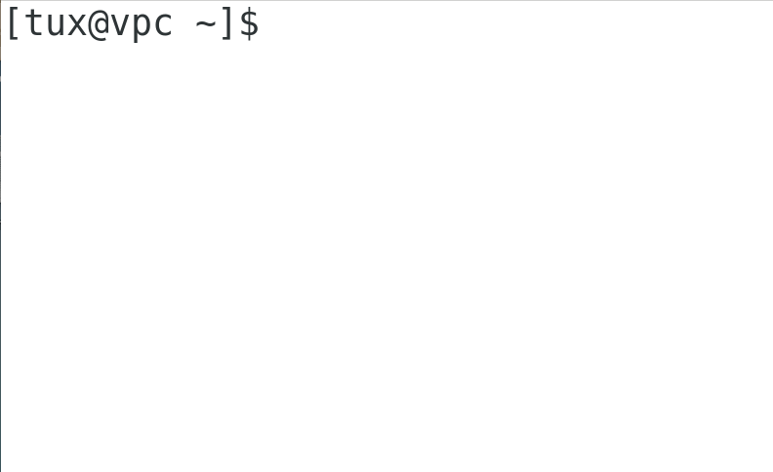


4.2.4 保存文件与退出
ESC
命令模式
：
w
q
Enter
wq

Slide 14
4.2.4 保存文件与退出
：
w
q
保存文件并退出
：
x
Z
Z
退出
未修改文件，退出
修改文件未保存，不允许退出
：
q
不保存直接退出
：
q
!

Slide 15
4.2.5 存储缓冲区
用户创建新文件，vi打开一个临时工作区
用户打开的文件存在，vi将会原文件复制到临时工作区
缓冲区
对文件的修改只做用于工作区的副本，而不是原文件
临时工作区被称为缓冲区或者工作缓冲区

Slide 16
4.3 移动光标
命令模式下的光标移动
h
j
k
l
按键 | 功能
h或[←] | 将光标向左移动一格
j或[↓] | 将光标向下移动一格
k或[↑] | 将光标向上移动一格
l或[→] | 将光标向右移动一格

Slide 17
4.3 移动光标
i
a
o
命令模式
文本输入模式
l
A
O
命令键 | 功能
i | 输入正文出现在光标左侧
a | 输入正文出现在光标右侧
I | 文本出现在光标所在行的开头
A | 文本出现在光标所在行的末尾
o | 在光标所在行的下一行添加新行，文本出现在新行的开头
O | 在光标所在行的上一行添加新行，文本出现在新行的开头

Slide 18
4.3 移动光标
光标移动键
命令键 | 功能
0（零） | 将光标移到当前行的行首
$ | 将光标移到当前行的行尾
w | 将光标向右移动一个字
b | 将光标向左移动一个字
e | 将光标移动到字尾
[Enter] | 将光标移到下一行的行首
[Spacebar] | 将光标向右移动一格
[Backspace] | 将光标向左移动一格

Slide 19
4.3 移动光标
定位到某行
使用G命令，移动后光标位于行首
n为行号,光标移动到第n行
命令格式
n + G
1
0
G
光标移动到第10行
G
光标移动到最后一行

Slide 20
4.3 移动光标
定位到某行
: n
n为行号,光标移动到第n行
移动到首行
: 1
1G
gg
获得当前行号
ctrl + g
在vi底部显示行信息
$ vi /etc/profile
(光标所在行数/总行数)*100%
光标所在的行/列
“Myfile” 76 lines --27%-- 21,5 Top

Slide 21
4.3 移动光标
屏幕一次显示行有限，超过行数需要光标滚动文件
使用翻页操作符翻页
Ctrl
d
向下翻半页
down
Ctrl
u
向上翻半页
up
Ctrl
f
向下翻一页
forward
Ctrl
b
向上翻一页
backward

Slide 22
4.4 文件修改与重排
文本修改
命令模式下：
替换字符；删除字符、一行或多行；纠正错误
命令键 | 功能
x | 删除光标位置指定的字符
dd | 删除光标所在的行
u | 撤销最近的修改
U | 撤销对当前行做的所有修改
r | 替换光标位置上的一个字符
R | 替换从光标位置开始的字符，同时改变vi到文本输入的 替换模式（REPLACE）
.(点) | 重复上一次的修改

Slide 23
4.4 文件修改与重排
文本修改
删除字符
删除单个字符
撤销对当前行的修改
撤销最近修改
2
x
u
U
数字+x
删除多个字符
Helo World
Heo World
Hello World
I am tux
Linux world is wonderful
以上操作一直在命令模式中进行

Slide 24
4.4 文件修改与重排
文本修改
删除行与单词
删除光标所在行
2
d
d
u
d
w
删除光标所在的单词
数字+dd
删除多行
Hello world
Linux world is wonderful
I am tux
Linux world is wonderful
以上操作一直在命令模式中进行

Slide 25
4.4 文件修改与重排
文本修改
重复上一次动作
d
d
.
重复上一个动作
Hello world
Linux world is wonderful
I am tux
Linux world is wonderful
以上操作在命令模式中进行

Slide 26
4.4 文件修改与重排
文本修改
替换字符
替换光标位置上一个字符
r
o
不发生模式转换
替换从光标位置开始的字符
a
W
d
H
e
l
l
o
o
r
R
o
发生模式转换
a
W
d
H
e
l
l
o
o
r
-- REPLACE --

Slide 27
4.4 文件修改与重排
载入文本
从其他文件中载入文本内容
：r 文件名
指定文件副本插入当前文件光标下一行
$ vi file1
file1
This is file1.
~
~
~
~
~
file1
file2
This file2
This is file1
~
~
~
：r file2

Slide 28
4.4 文件修改与重排
部分文本输出
从其他文件中载入文本内容
[a,b] w 文件名
将文件的一部分写到另一个文件
$ vi file1
file1
This is file1
~
~
~
~
~
file1
This is file1
It is a text file
~
~
~
~
：e temp
：1,2 w temp

Slide 29
4.4 文件修改与重排
文件重排
删除、复制、移动和修改文本
按键 | 功能
d
删除指定位置的文本，并保存到缓冲区
y
复制指定位置的文本到缓冲区
P
将指定缓冲区的内容放到当前光标位置之上
p
将指定缓冲区的内容放到当前光标位置之下
c
删除文本并使vi进入文本输入模式

Slide 30
4.4 文件修改与重排
移动行
dd，p或P
dd + p
删除当前行，将被删除行放置到光标之下
d
d
2
j
p
Hello world
I am tux
Linux world is wonderful
Linux world is wonderful
It is a useful course
It is a useful course
Study hard
Study hard
I am tux

Slide 31
4.4 文本修改与重排
移动行
dd、p或P
dd + P
删除当前行，将被删除行放置到光标之上
d
d
2
j
P
Hello world
I am tux
Linux world is wonderful
Linux world is wonderful
It is a useful course
It is a useful course
I am tux
Study hard
Study hard
被删除文本保存在临时缓冲区中，直到被下一个复制或删除操作文本取代

Slide 32
4.4 文本修改与重排
复制行
yy，p或P
yy + p
复制当前行，将被复制行放到光标之下
y
y
p
Hello world
I am tux
I am tux
Linux world is wonderful
Linux world is wonderful

Slide 33
4.4 文本修改与重排
复制行
yy，p或P
yy + P
复制当前行，将被复制行放到光标之上
y
y
k
P
I am tux
Hello world
Hello world
I am tux
Linux world is wonderful
I am tux
Linux world is wonderful

Slide 34
4.4 文本修改与重排
域
使用操作符和域控制键修改/重排文本
文本块：一个字符、一个单词、一行、一句或其他指定字符集
基本vi命令局限
只在一个文本块上操作
域：vi中文本的范围
组合使用vi命令和域控制键可以更好控制编辑任务
命令格式
命令 = 操作符 + 域控制键
表6.2 部分vi域控制键
按键 | 功能
$
光标位置开始到当前行尾
0
光标位置前到当前行首
e或w
光标位置开始到当前字（词）尾
b
光标位置前到当前字（词）首

Slide 35
4.4 文本修改与重排
域
使用删除操作符和域控制键
text editor
d
$
vi is an interactive
text editor
d
0
vi is an interactive text editor
vi is an interactive te editor
d
w
vi is an interactive text editor
vi is an interactive text editor
2
d
w
vi is an interactive
vi is an interactive text editor
d
e
vi is an interactive t editor
d
vi is an interactive text editor
b
vi is an active text editor

Slide 36
4.4 文本修改与重排
域
使用复制操作符和域控制键
y
$
Hello World
I am tux
p
Linux is wonderful
m tux
复制文本置于光标之后
y
0
Hello World
I am tux
P
Linux is wonderful
Linux is wonderI aful
复制文本置于光标之前

Slide 37
4.4 文本修改与重排
域
使用修改操作符和域控制键
c + 域
先将指定域文本清除，然后进入文本编辑模式
Hello World
c
w
I
I tux
I am tux
ESC
u
Linux is wonderful
c
$
-- INSERT --

Slide 38
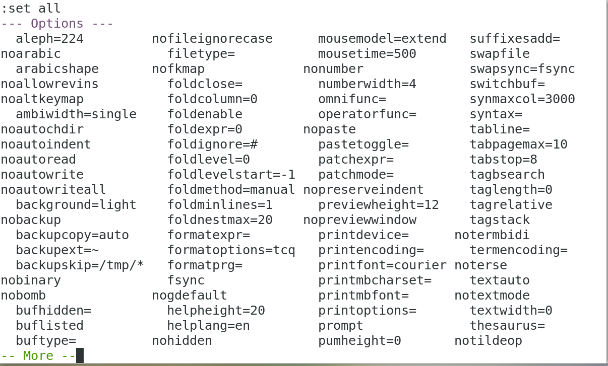
4.5 定制vi编辑器
定制方法
通过选项定制vi编辑器的行为
vi支持很多选项，允许用户控制vi操作的各个方面
:set all
查看完整参数列表和他们在系统中的当前设置
当启动vi时，每个选项都被赋予一个默认值
改变vi行为的一个特定方面，使用 set 命令设置对应项的值

Slide 39
4.5 定制vi编辑器
选项的格式
set命令
设置选项
布尔选项
类似开关,可打开关闭
设定: set X
取消: set noX
数字式选项
接受数字值,数字值范围因选项而异
等号前后无空格
赋值： set X=number
串选项
类似数字选择,接受字符串值
赋值： set X=string

Slide 40
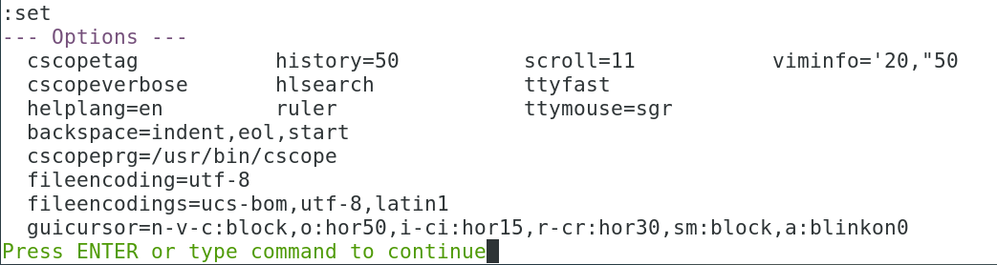
4.5 定制vi编辑器
选项的格式
基本set命令
：set
只显示修改过的选项
：set X?
显示选项X的值
nonumber
：set number?

Slide 41
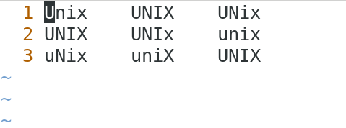
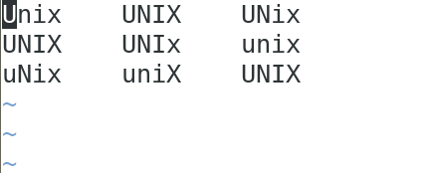
4.5 定制vi编辑器
设置vi环境
number
布尔选项
nu
显示行号
默认值
nonu
行号不是文件内容的一部分
：vi Myfirst
: set nu

Slide 42
4.5 定制vi编辑器
vim配置文件
~/.exrc 或 ~/.vimrc
vi编辑器中使用命令设置的所有选项都是临时的
退出vi即失效
在用户主目录中创建 .exrc / .vimrc 配置文件，设置选项
在.vimrc中设置选项后，可使每次启动时选项保持不变，避免手动重复设置

Slide 43
4.5 定制vi编辑器
.exrc文件
set nu # 自动显示行号
set ts=4 # 设置TAB键宽为4个空格
set ai # 自动缩进
set mouse=a # 使能鼠标
set encoding=gb2312 # 修改编码
.exrc
文件
实例
.exrc文件

Slide 44

4.6 搜索替换与命令执行
下一个匹配，与命令搜索方向相同
下一个匹配，与命令搜索方向相反
搜索字符串
/
n
N
从光标所在位置向后查找字符串
/
Linux
UINX
opneBSD
Linux
找到字符串背景黄色高亮
Linux
Linux
openBSD
openBSD
UNIX
Linux
Linux
UNIX
openBSD

Slide 45
4.6 搜索替换与命令执行
下一个匹配，与命令搜索方向相同
下一个匹配，与命令搜索方向相反
搜索字符串
？
n
N
从光标所在位置向前查找字符串
?
Linux
UINX
openBSD
Linux
找到字符串背景黄色高亮
Linux
Linux
openBSD
openBSD
UNIX
Linux
Linux
UNIX
openBSD

Slide 46
4.6 搜索替换与命令执行
搜索并替换
扩展
使用 s 命令替换单词
s 命令语法
默认当前行
命令
全行替换
:
/
被替换单词
/
新单词
/
[g]
[ 行范围 ]
s
分隔符

Slide 47
4.6 搜索替换与命令执行
搜索并替换
扩展
使用s命令替换单词
：s/misspelled/spelled correctly/
：s/misspelled/spelled correctly/g
：2,8s/misspelled/spelled correctly/
：2,8s/misspelled/spelled correctly/g
确认后再替换
：1,$s/misspelled/spelled correctly/g
：1,$s/misspelled/spelled correctly/gc

Slide 48
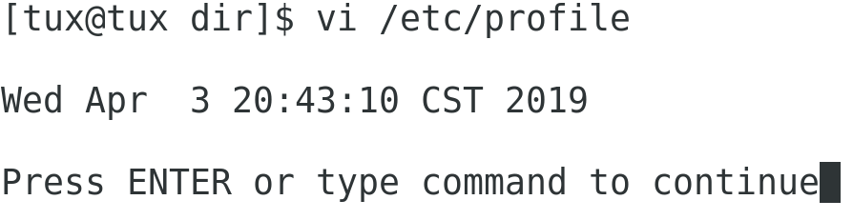
4.6 查找替换与运行shell命令
运行shell命令
方 法
:! command
：！date

Slide 49
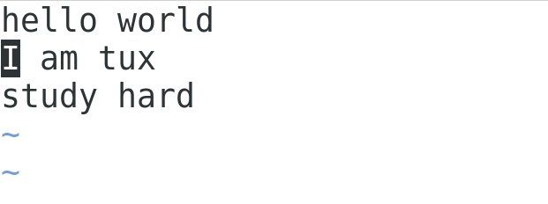
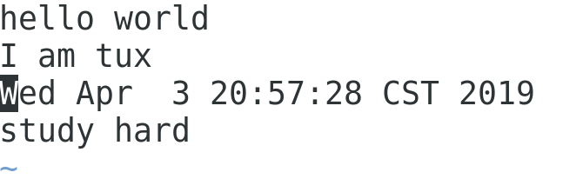
4.6 替换查找与命令执行
运行shell命令
将命令执行结果加入文本中
: r ! command
：r ！date

Slide 50
Linux 技术
To be continued
Copyright © 2023 Jilin University CCST Linux Teaching Team

